Slide 1
Internet protocol
Počítačové sítě
Ing. Jiří Ledvina, CSc.
Notes:
Klepněte a vložte poznámky.

Slide 2
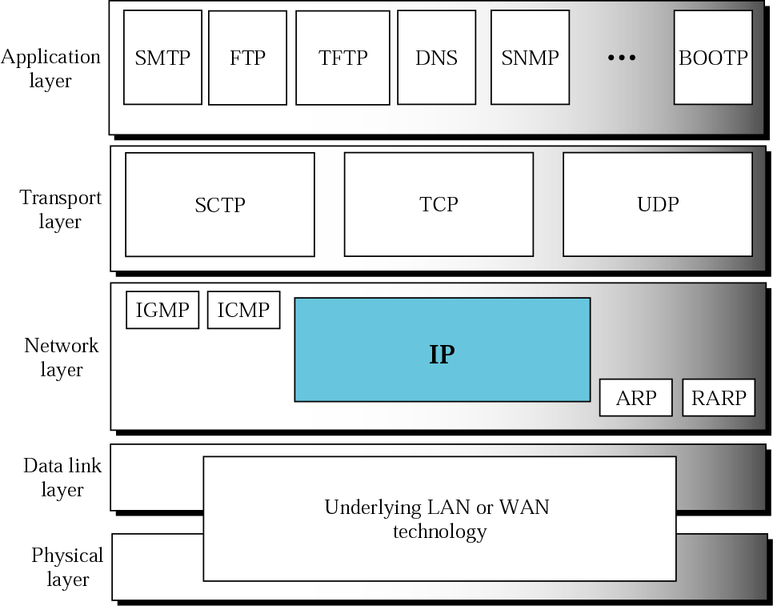
Úvod

Slide 3
Úvod
Datová jednotka na linkové úrovni se nazývá rámec
Datová jednotka na síťové úrovni se nazývá paket
Datová jednotka na transportní úrovni se nazývá segment
Datová jednotka na aplikační úrovni se nazývá blok
Paket IPv4 se dělí na
Záhlaví s délkou 20 až 60 slabik
Data s maximální délkou 64KiB minus délka záhlaví

Slide 4
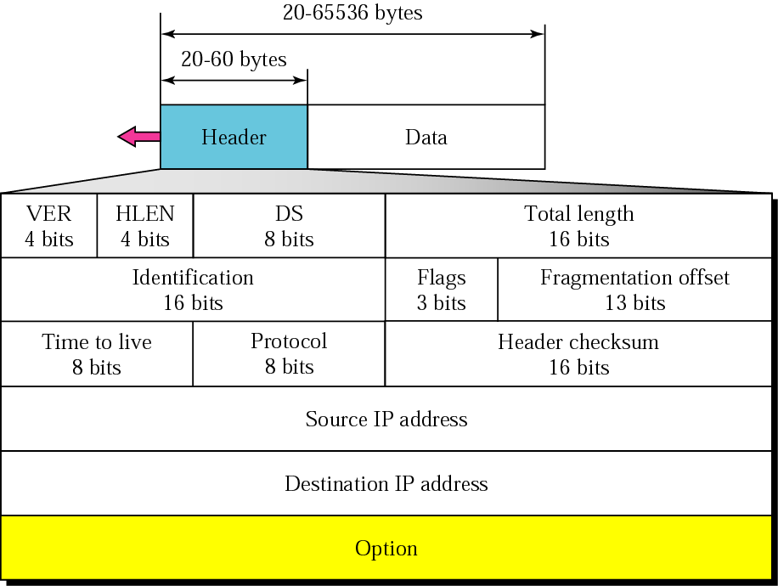
Struktura záhlaví

Slide 5
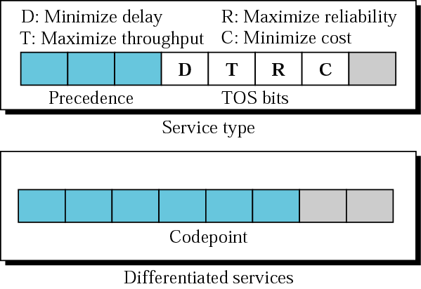
IP.DS

Slide 6
IP.DS
Precedence (priorita) – nepoužívá se
TOS (Type od Service)
Min. zpoždění
Max. propustnost
Max. spolehlivost
Min. cena
Rozlišované služby (Differentiated services)
Codepoint – ohodnocení požadované služby

Slide 7
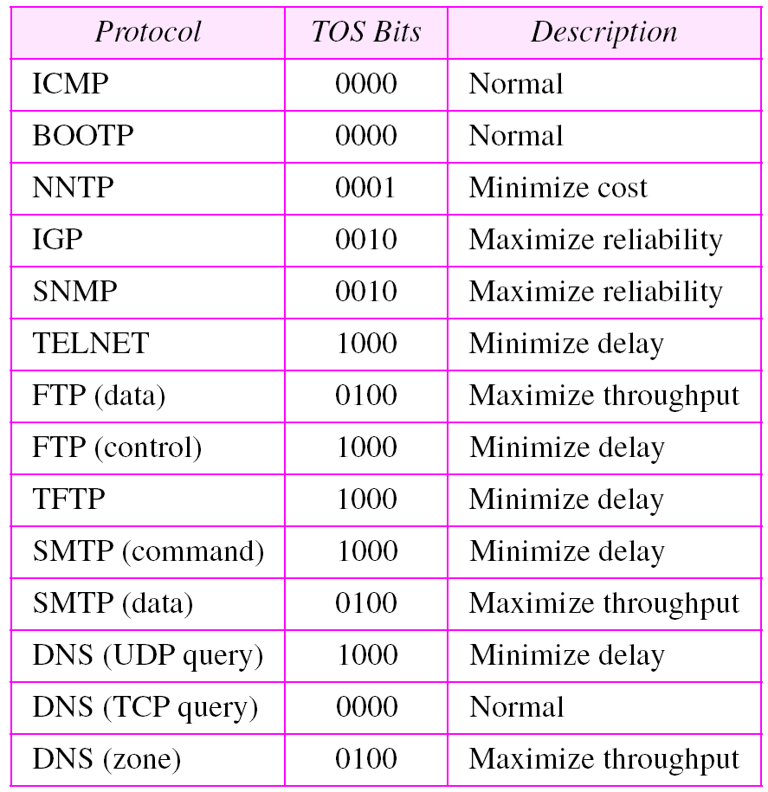
IP.DS
Implicitně přiřazené typy služeb vybraným protokolům

Slide 8
IP záhlaví
Celková délka (data + záhlaví)
Identifikace (rozlišení fragmentů)
Příznaky fragmentace (D, M)
Offset (začátek fragmentu od počátku paketu), max délka rámce je dána MTU - maximum transport unit)
TTL (doba života 1 – 255)
Protokol (ICMP(1), IGMP(2), TCP(6), UDP(17), OSPF(89)
Kontrolní součet (záporně vzatá suma )
Zdrojová a cílová adresa (32 bitů)
Parametry

Slide 9
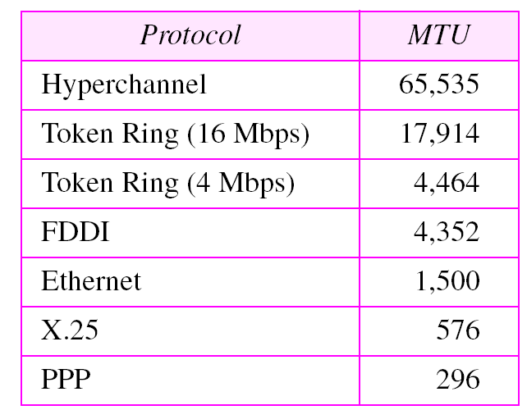
Příklady MTU

Slide 10
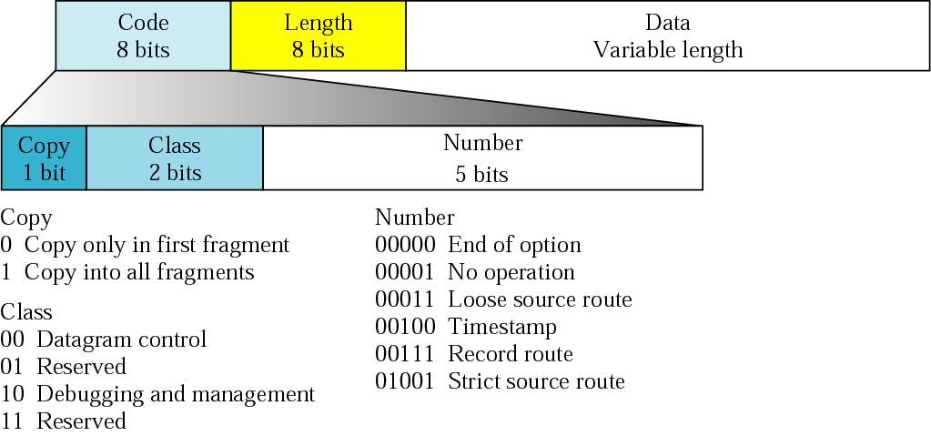
Volitelné parametry

Slide 11
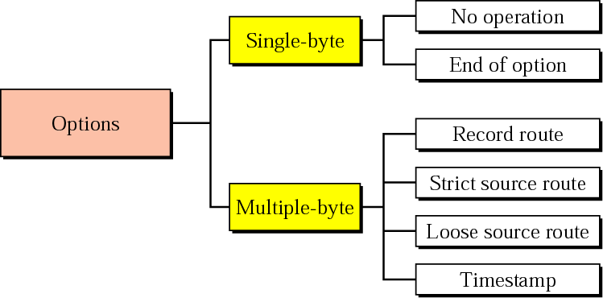
Volitelné parametry

Slide 12
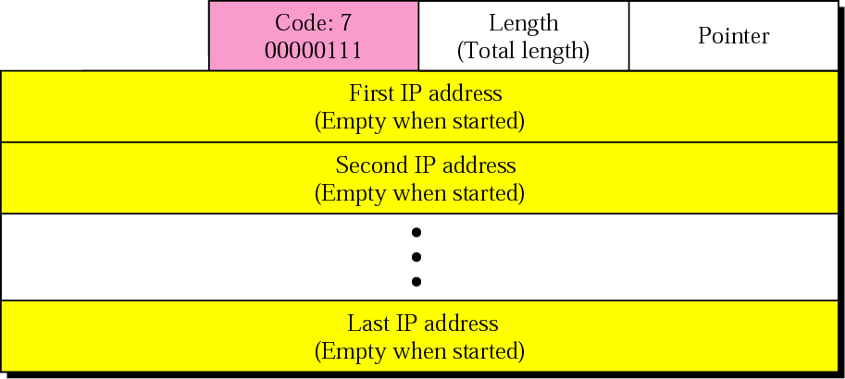
Záznam cesty

Slide 13
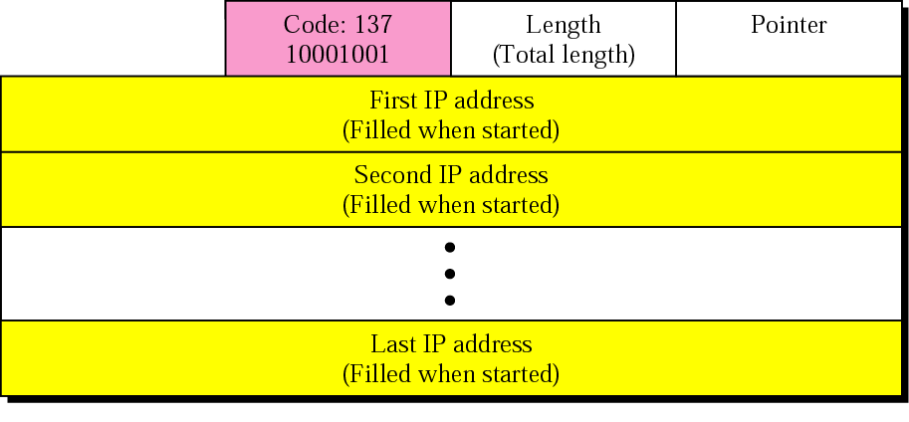
Striktní směrování

Slide 14
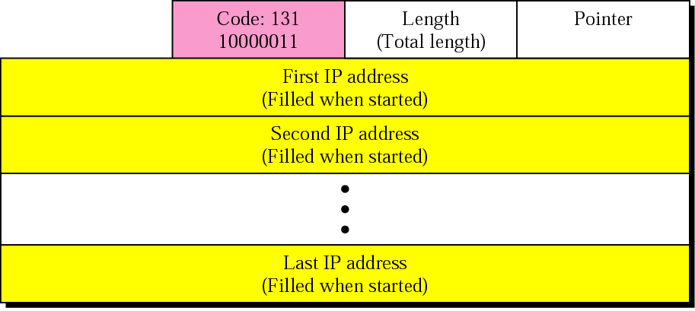
Volné směrování

Slide 15
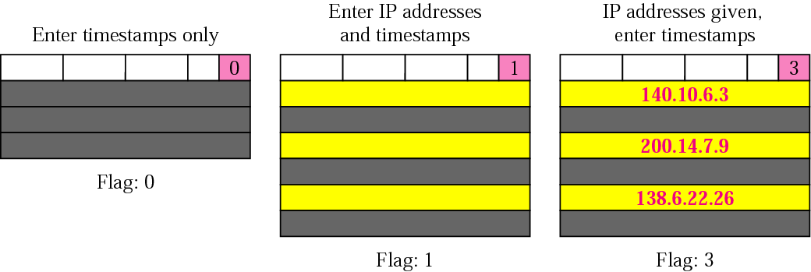
Záznam časové značky

Slide 16
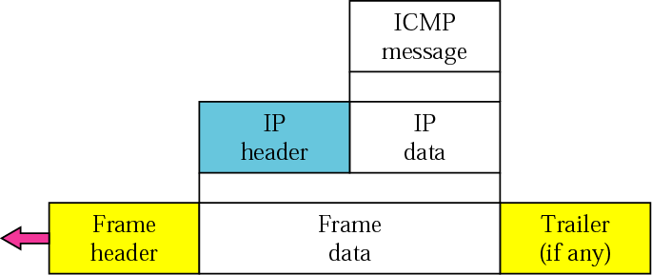
ICMP Internet Control Message Protocol

Slide 17
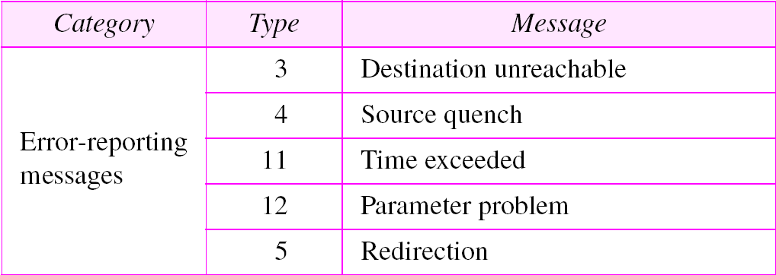
ICMP typy zpráv

Slide 18
ICMP obecný formát zpráv

Slide 19
ICMP
ICMP chybová zpráva není generována pro chybu při přenosu ICMP chybové zprávy
Je-li datová zpráva fragmentována, je chybová zpráva generována pouze pro 1. fragment
Pro zprávy s multicast adresou nejsou generovány chybové zprávy
Chybová zpráva není generována ani pro zprávy se speciální adresou jako je 0.0.0.0 nebo 127.0.0.0

Slide 20
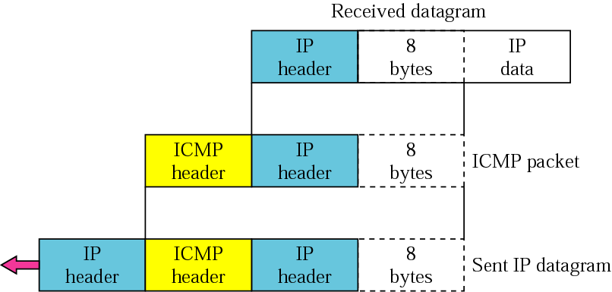
Chybové zprávy

Slide 21
Destination unreachable

Slide 22
Source quench
Informace o zahozeném paketu – zahlcení (směrovač, host)
Zdroj sníží rychlost
Konec zahlcení se nehlásí

Slide 23
Time exceeded
Posílá směrovač (code=0) nebo host (code = 1)
Při T.O. fragmentu se zahazuje celý paket (hlásí host)

Slide 24
Parameter problem
Chybné parametry v záhlaví IP paketu

Slide 25
Redirection
Posílá směrovač do hostitelského systému na lokálním segmentu sítě

Slide 26
ICMP zprávy typu query
Echo request, reply
Test dosažitelnosti cíle
Timestamp request, reply
Výpočet RTT
Nastavení hodin
Address mask request, reply
Router solicitation and advertisement

Slide 27
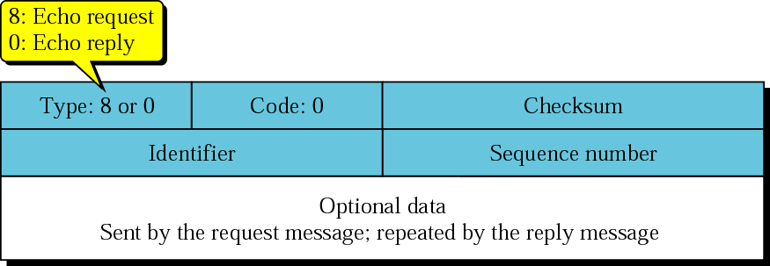
Echo

Slide 28
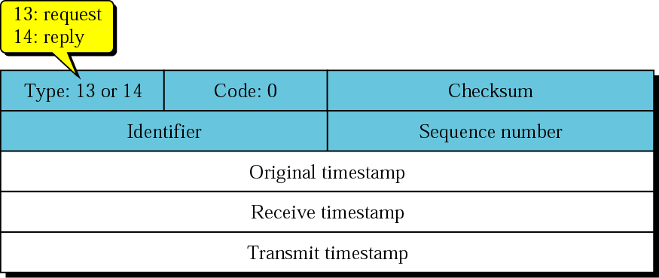
Timestamp

Slide 29
Mask request

Slide 30
Router-solicitation

Slide 31
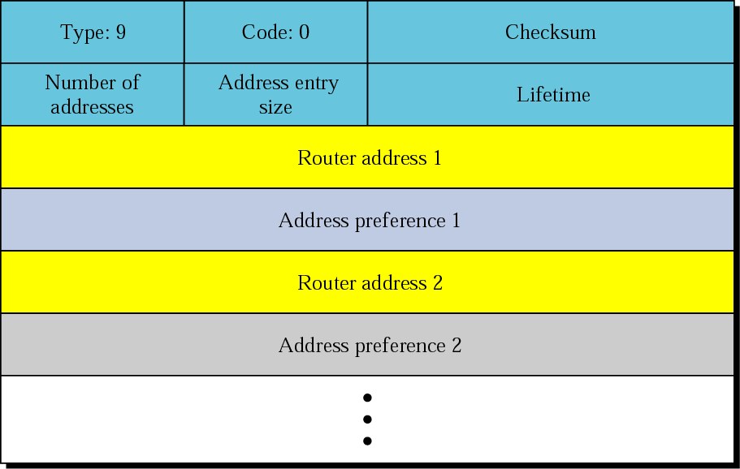
Router advetisement

Slide 32
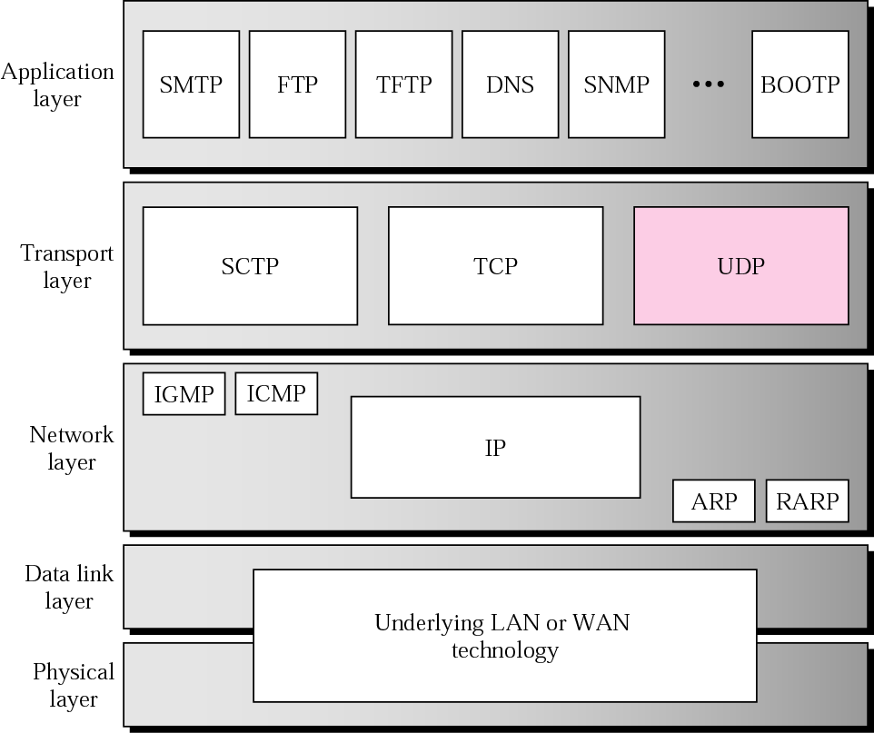
UDP User Datagram Protokol

Slide 33
Rozdělení portů
V počítači v souboru /etc/services
echo 7/udp # komentar
tftp 67/udp
snmp 161/udp
snmp 161/tcp
snmptrap 162/udp

Slide 34
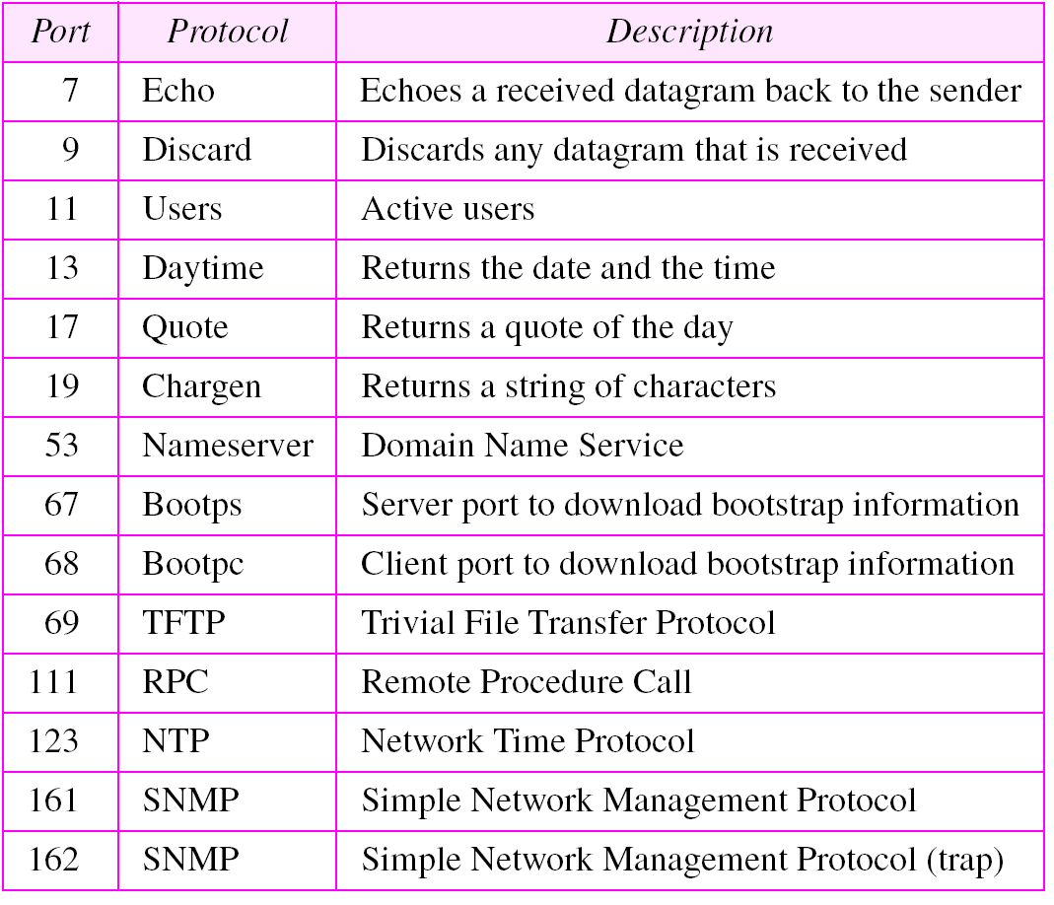
Všeobecně známé porty

Slide 35
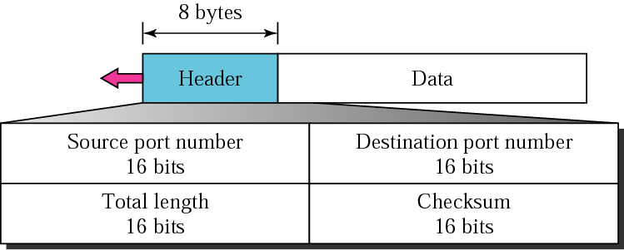
UDP struktura rámce

Slide 36
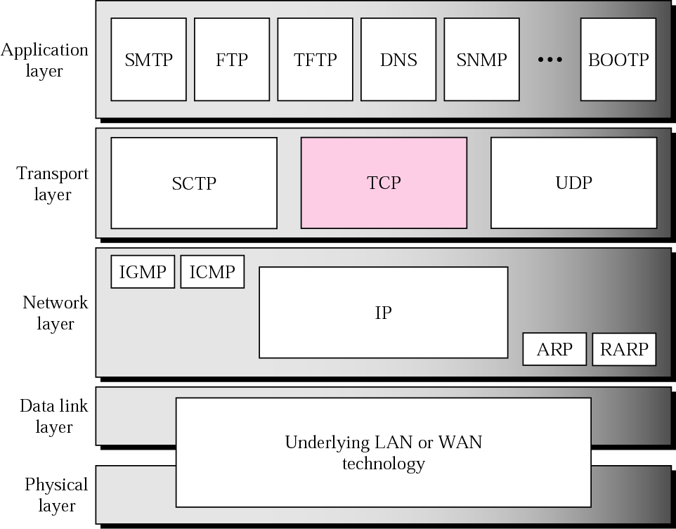
TCP Transport Control Protocol

Slide 37
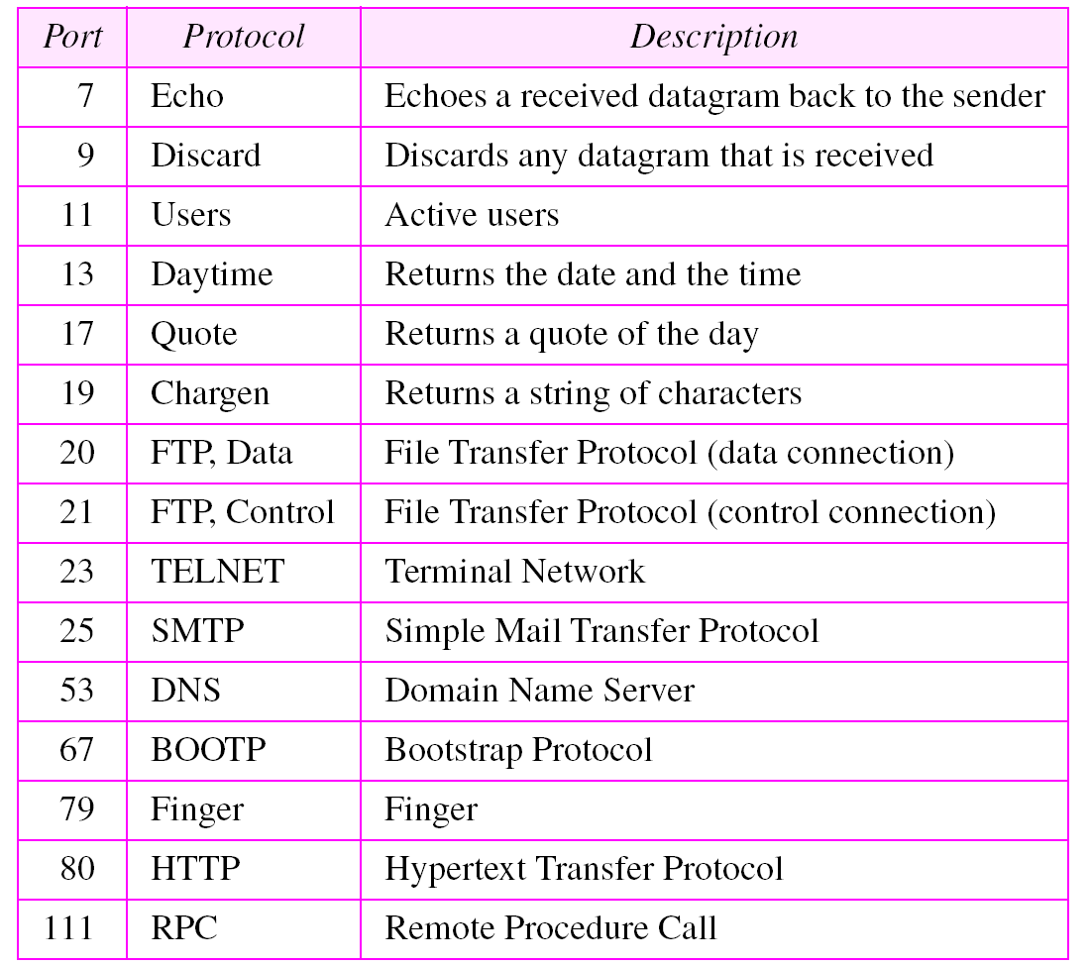
TCP – všeobecně známé porty

Slide 38
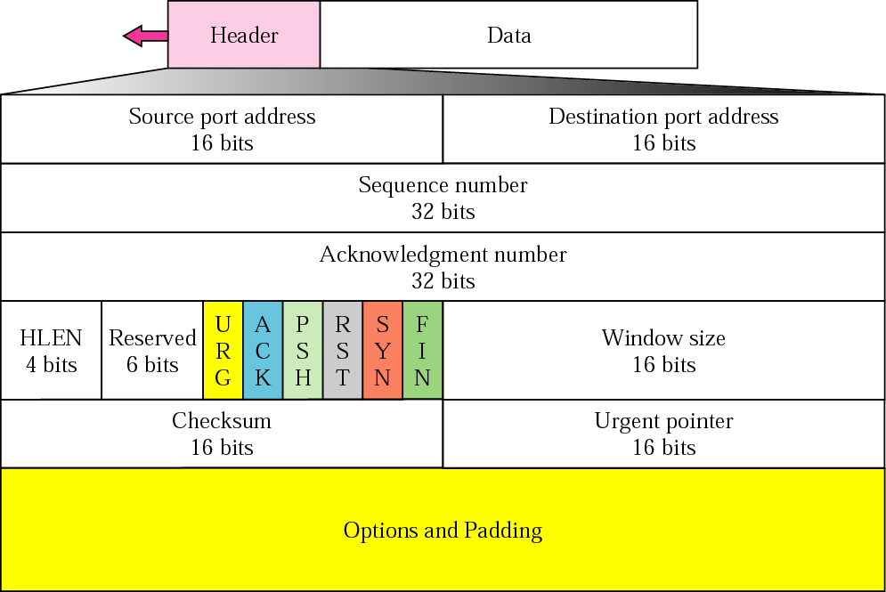
TCP – formát záhlaví

Slide 39
TCP – řídicí bity

Slide 40
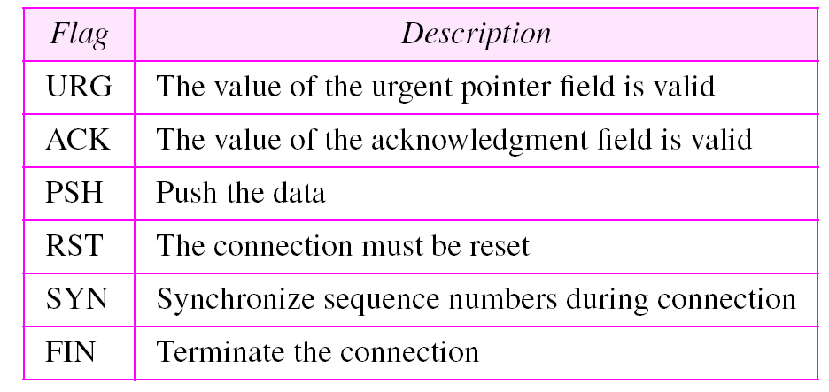
TCP- řídicí bity

Slide 41
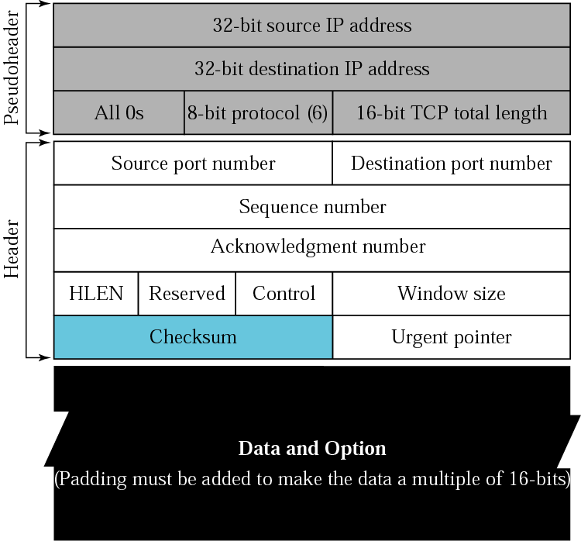
TCP - pseudozáhlaví

Slide 42
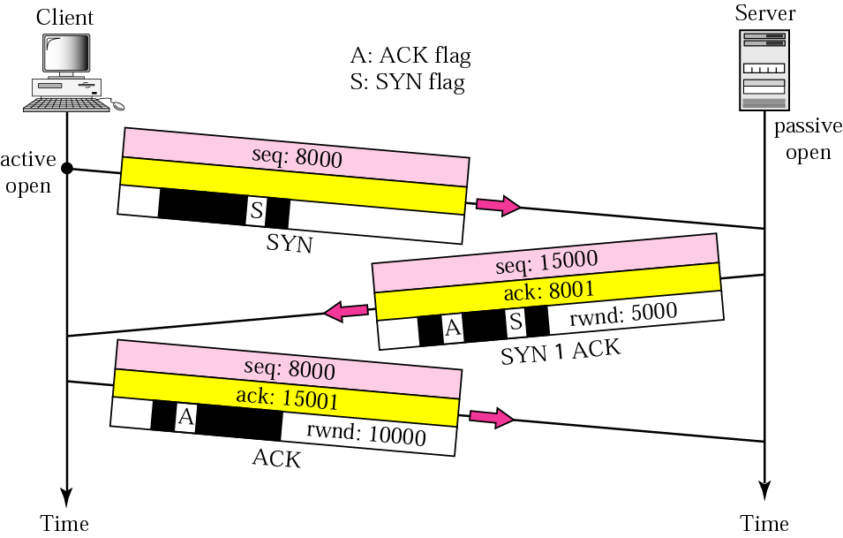
TCP – navazování spojení

Slide 43
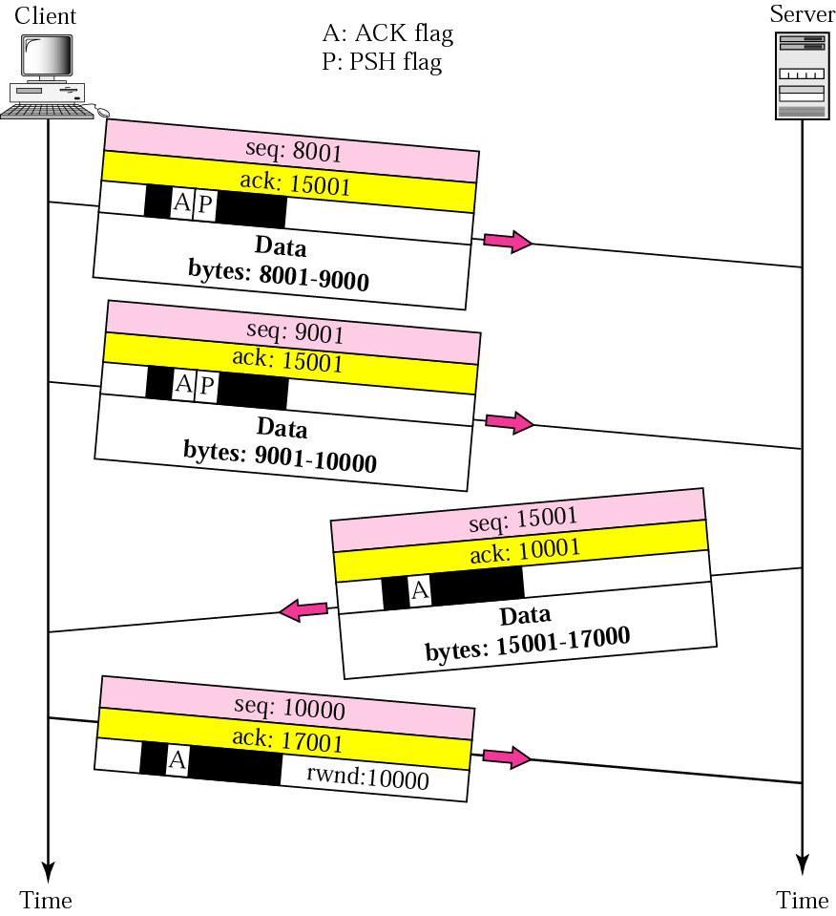
TCP – přenos dat

Slide 44
TCP – přenos dat

Slide 45
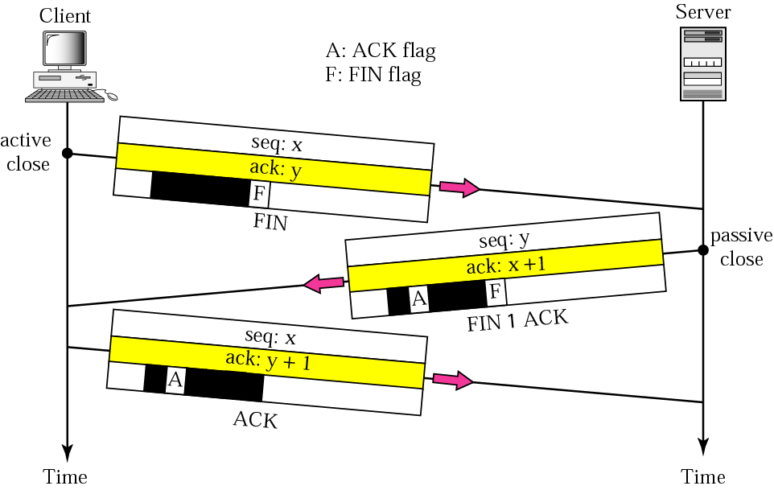
TCP – ukončení přenosu

Slide 46
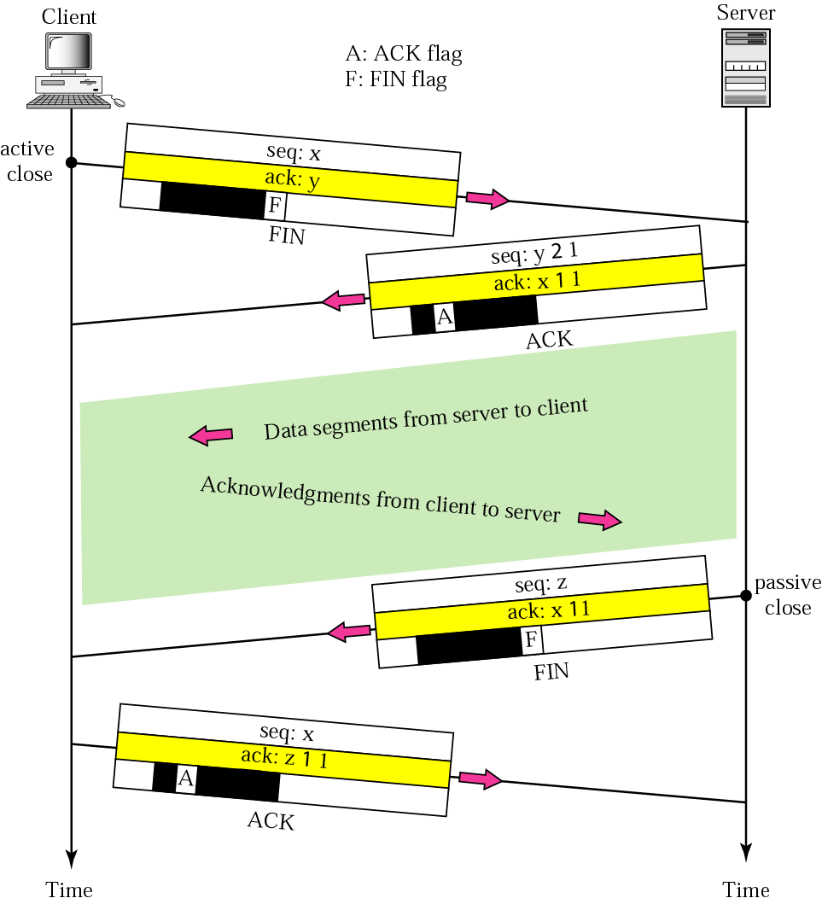
TCP – ukončení přenosu

Slide 47
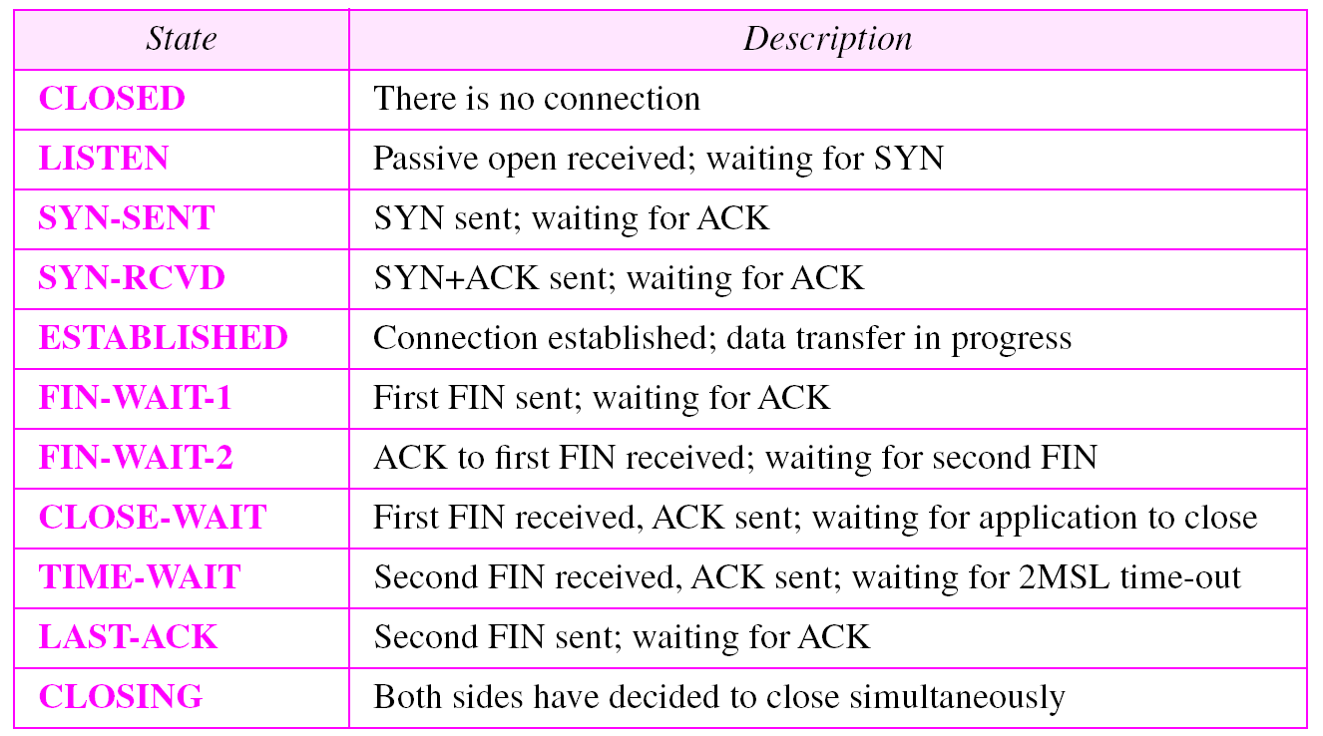
Table 12.3 States for TCP

Slide 48
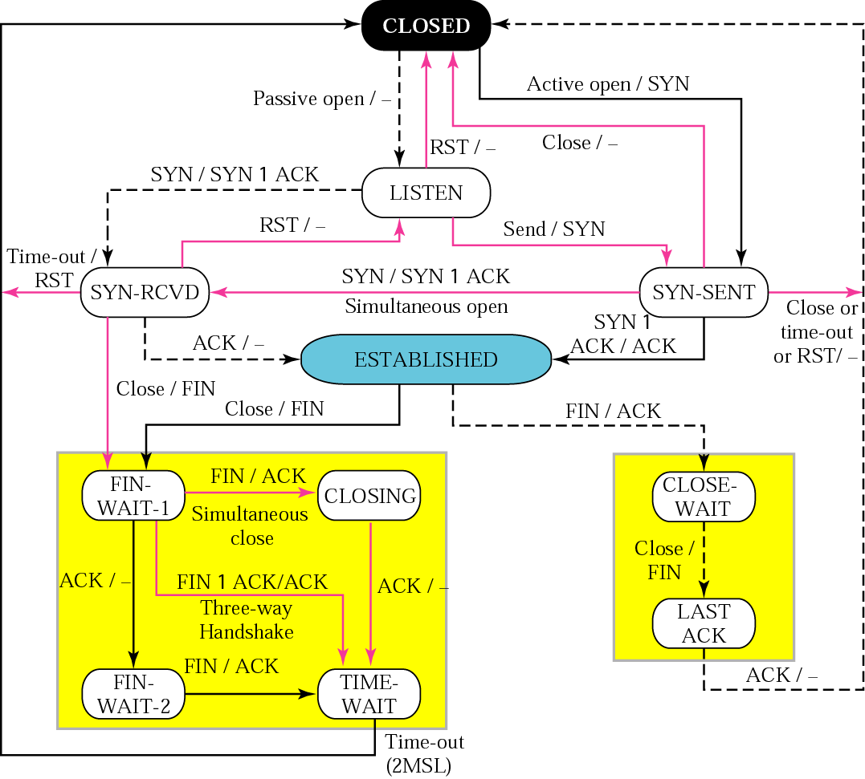
Stavový diagram TCP

Slide 49
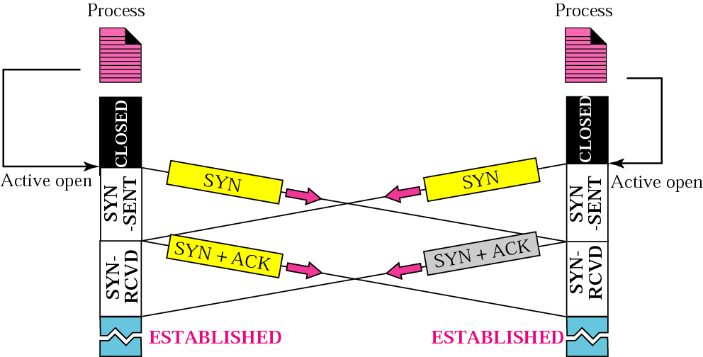
Souběžné vytvoření spojení

Slide 50
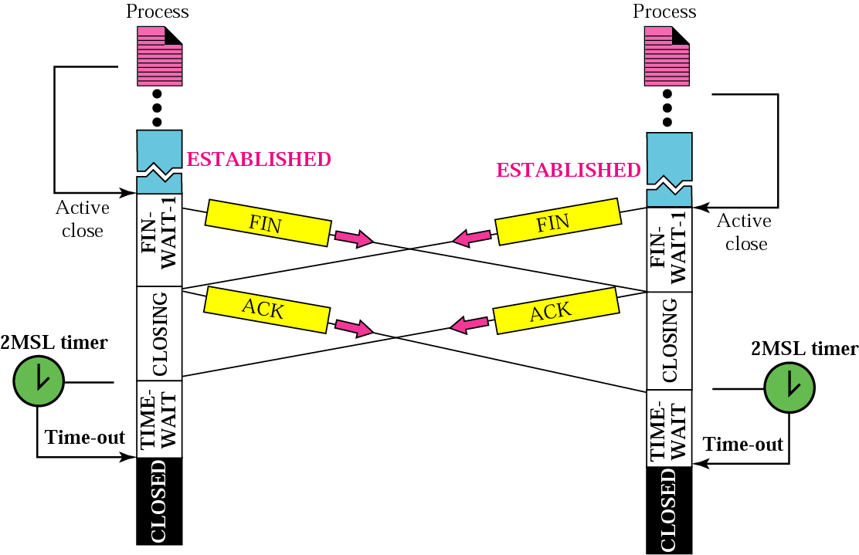
Souběžné ukončení spojení

Slide 51
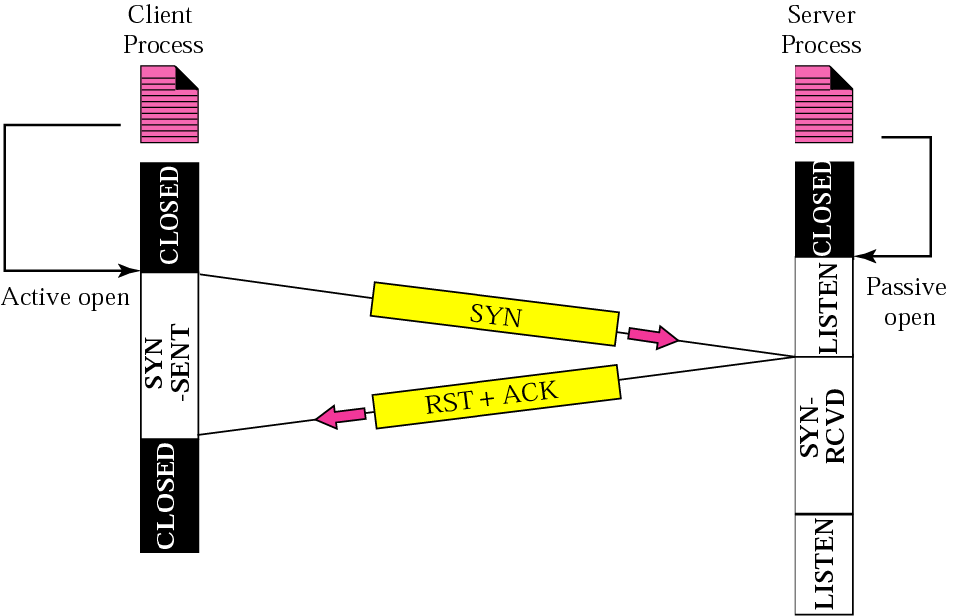
Odmítnutí spojení

Slide 52
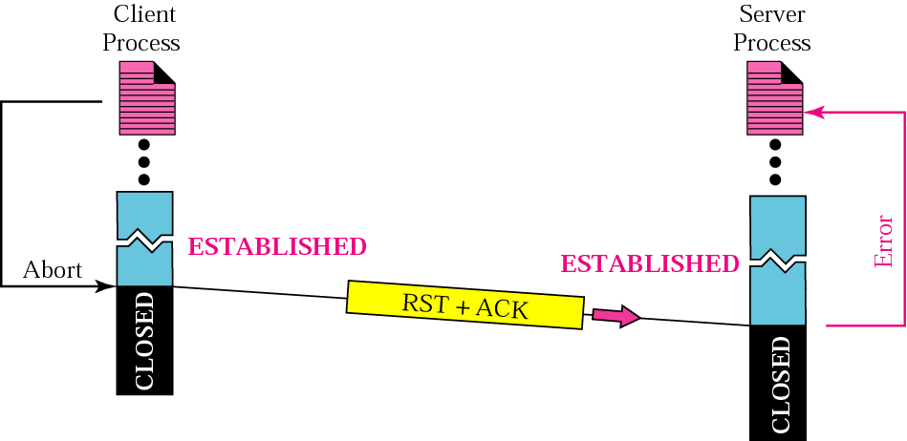
Rušení spojení

Slide 53
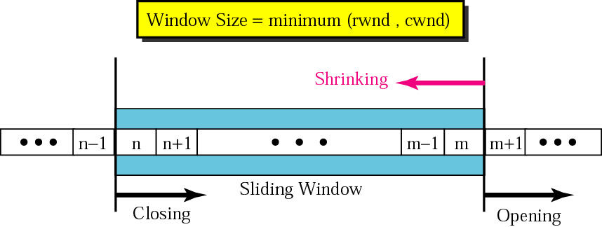
Řízení toku dat

Slide 54
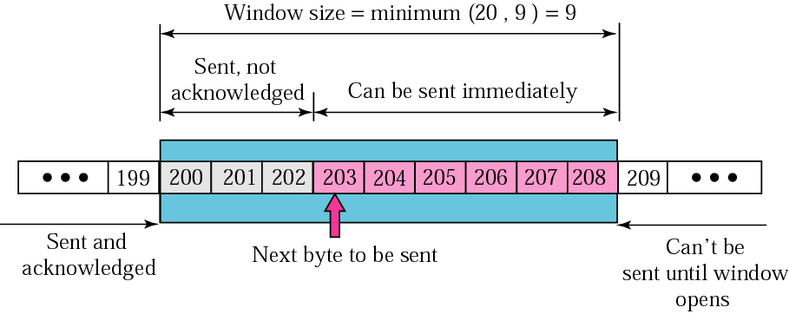
Řízení toku dat

Slide 55
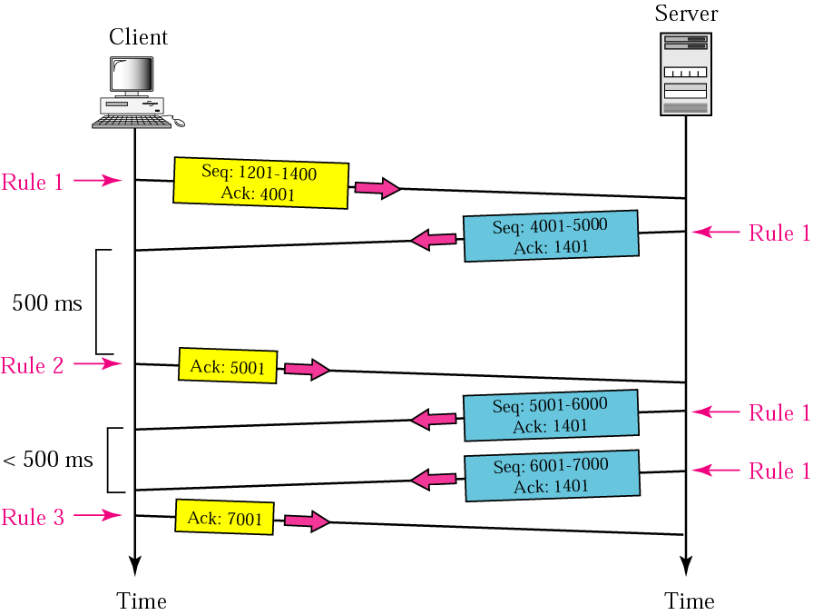
Normální potvrzování

Slide 56
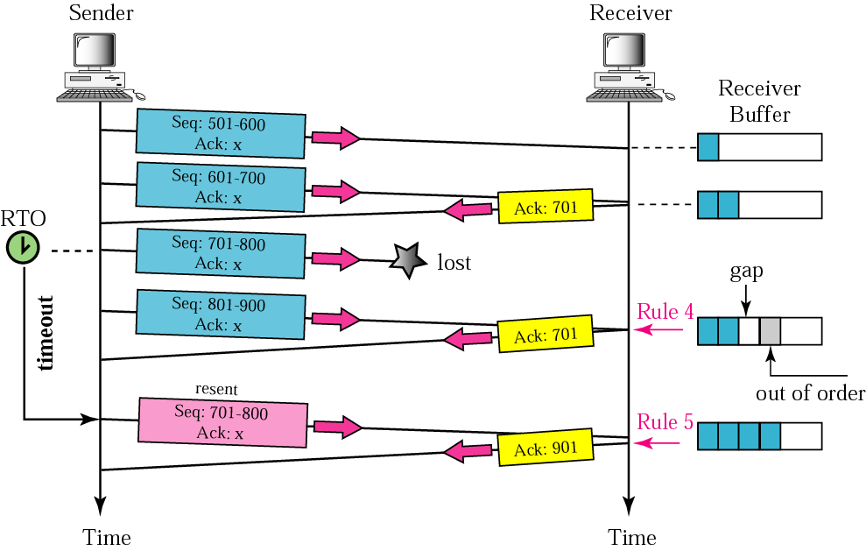
Ztráta dat

Slide 57
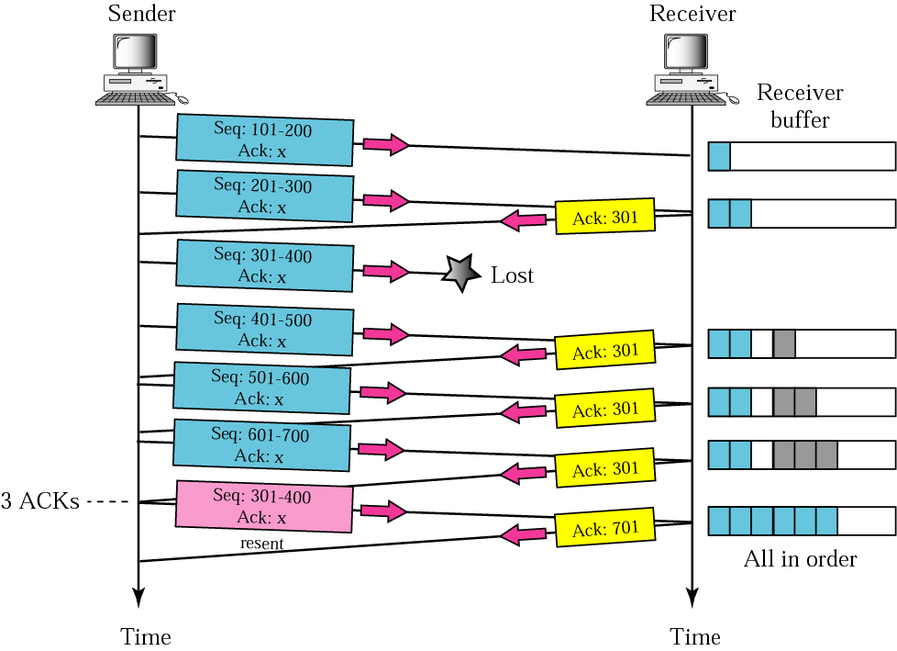
Rychlé opakování přenosu

Slide 58
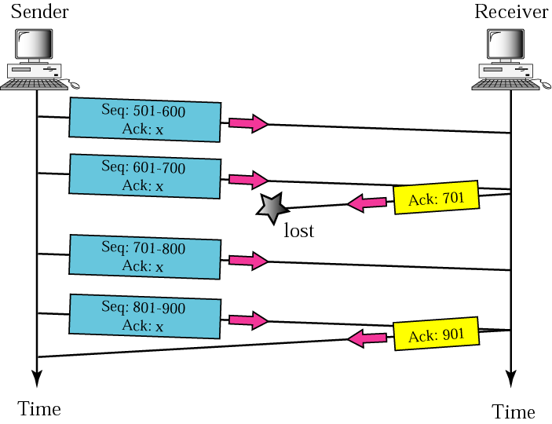
Ztráta potvrzení

Slide 59
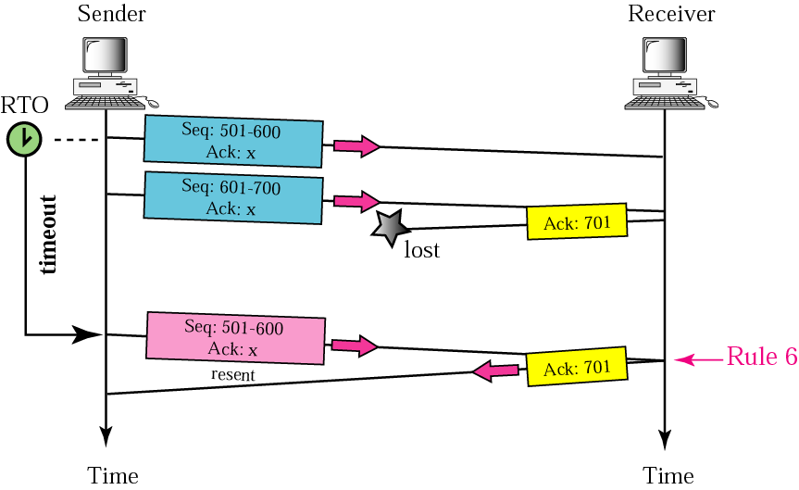
Obnova po ztrátě potvrení

Slide 60
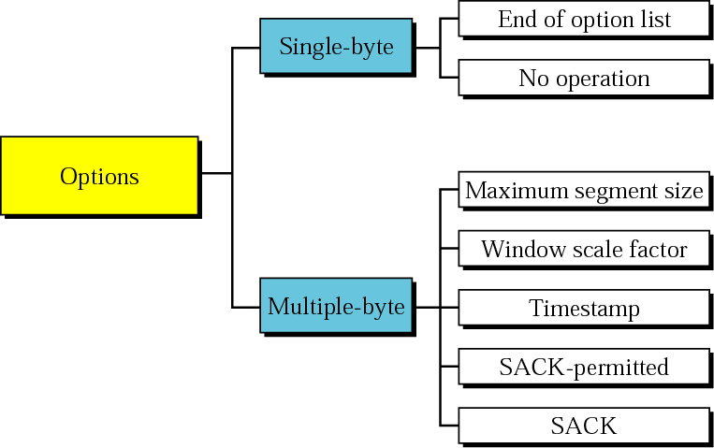
Parametry

